Slide 1

NUOVI LAVORI IN AGRICOLTURA
Lorenzo Morelli
Facoltà Scienze agrarie,alimentari e ambientali
Università Cattolica del Sacro Cuore- Sede di Piacenza-Cremona

Slide 2
In 30 diapositive e 20 minuti:
IL PANORAMA:
fra realtà (1)
e favoleggiamento (2)
I BISOGNI
Un clima che cambia (3)
In un mondo globale (4)
LE RISPOSTE
Sostenibilità ambientale e sociale (5)
Internazionalizzazione (6)

Slide 3
Il panorama
1
Lorenzo Morelli- UCSC- Nuovi lavori in agricoltura
Lorenzo Morelli - UCSC Nuovi lavori in agricoltura

Slide 4

1
Per il ministero per lo Sviluppo economico, l’industria agroalimentare è il secondo settore manifatturiero italiano, con oltre 130 miliardi di euro di fatturato
Secondo l’Istat, con oltre 31,5 miliardi di euro correnti l’Italia si conferma nel 2017 al primo posto tra i Paesi Ue per il livello del valore aggiunto.
Lorenzo Morelli- UCSC- Nuovi lavori in agricoltura

Slide 5

1
Un manifatturiero con elevatissima capacità di conquista dei mercati esteri: l’elaborazione dei dati Istat da parte di Coldiretti rivela che il 2017 ha fatto segnare un record storico per il made in Italy agroalimentare con esportazioni che hanno raggiunto i 41,03 miliardi di euro (+7% rispetto all’anno precedente).

Slide 6
1
Attenzione: parliamo di «filiera agro-alimentare» cioè «from farm to fork»
Ma anche di trasformazione di materia prima importata

Slide 7
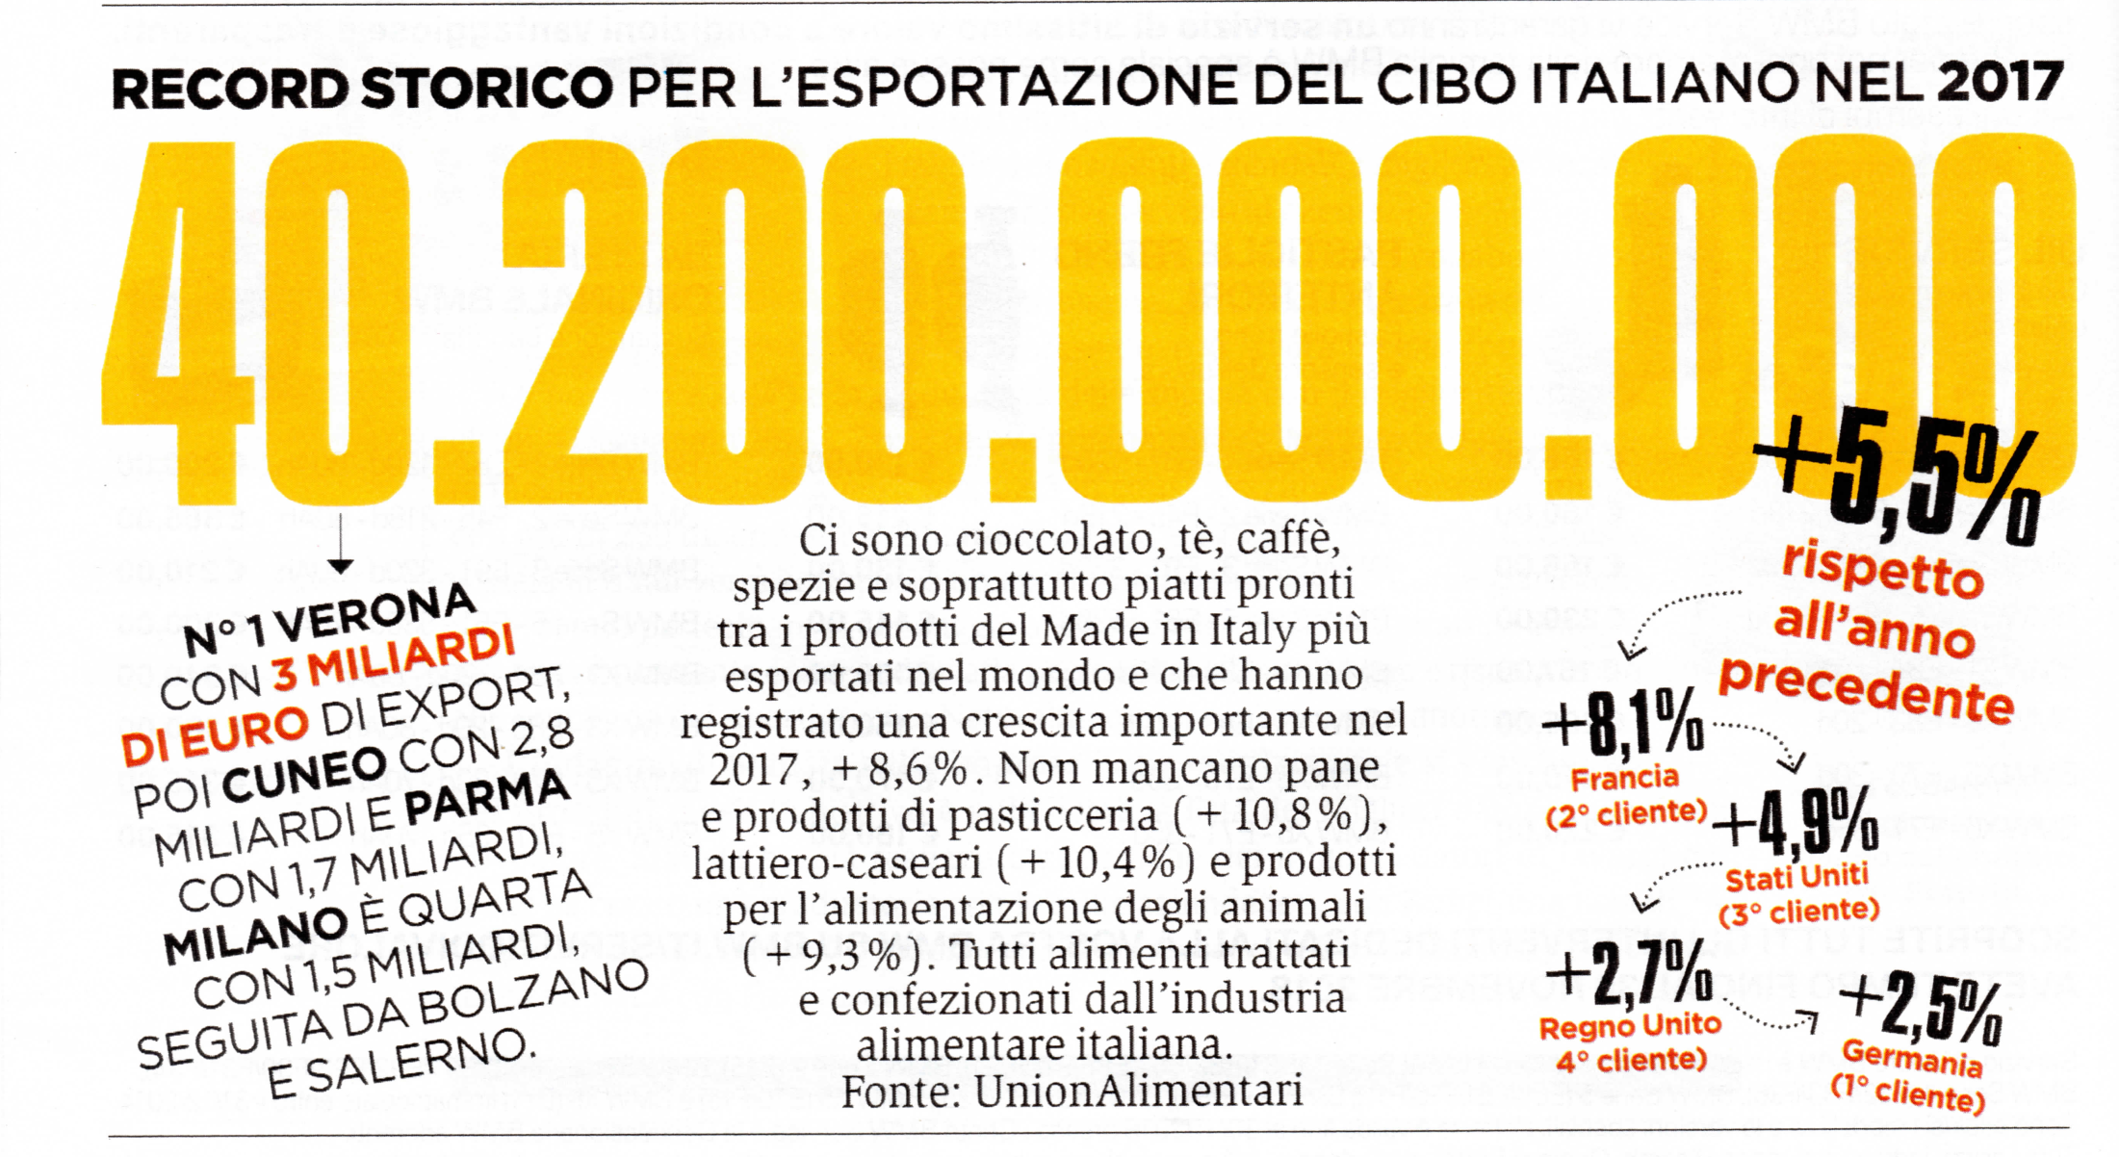
Italy: a food producer country

Slide 8
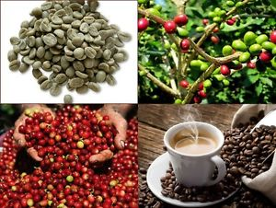
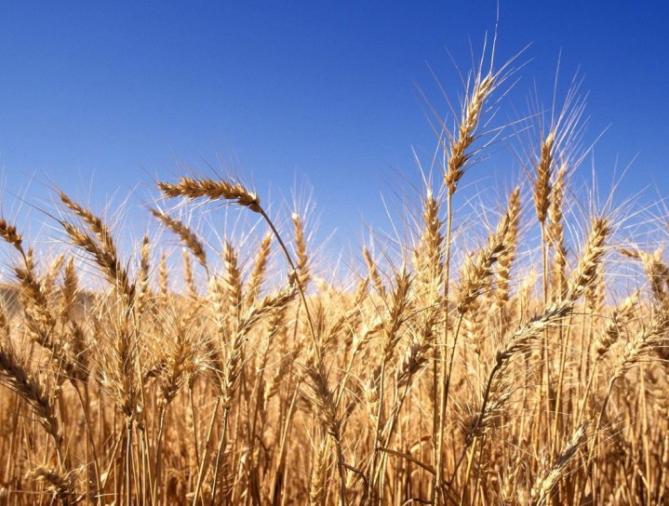
Italy: the ability to «process» raw materials into food
Think about «espresso»
… but also durum wheat, the raw material for pasta

Slide 9
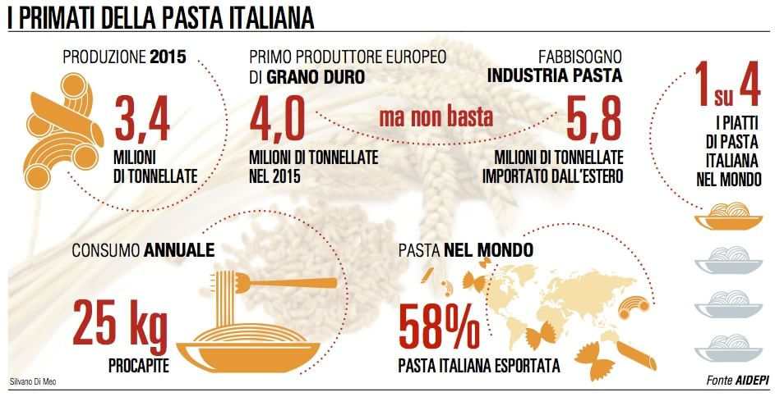
Italy: the ability to «process» raw materials into food

Slide 10
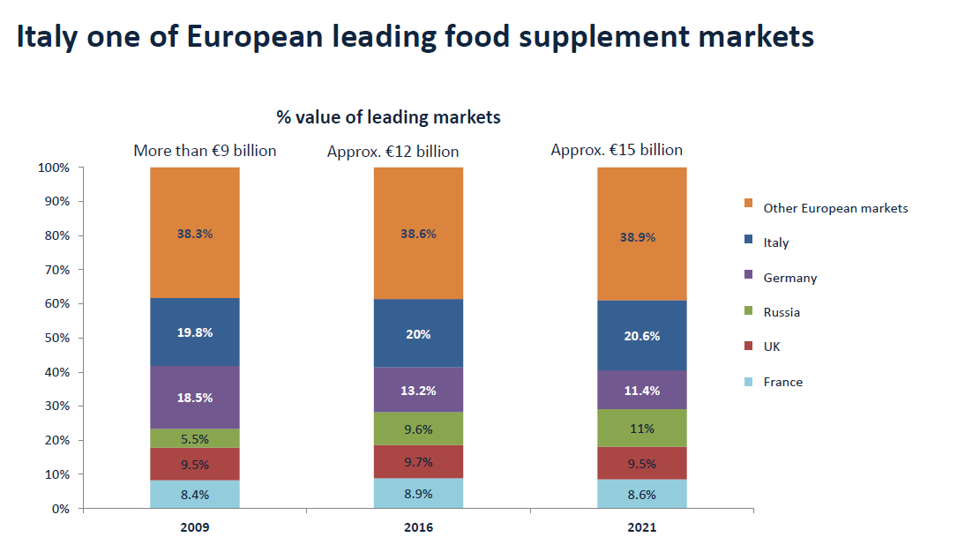
Attenzione: non solo tradizione

Slide 11
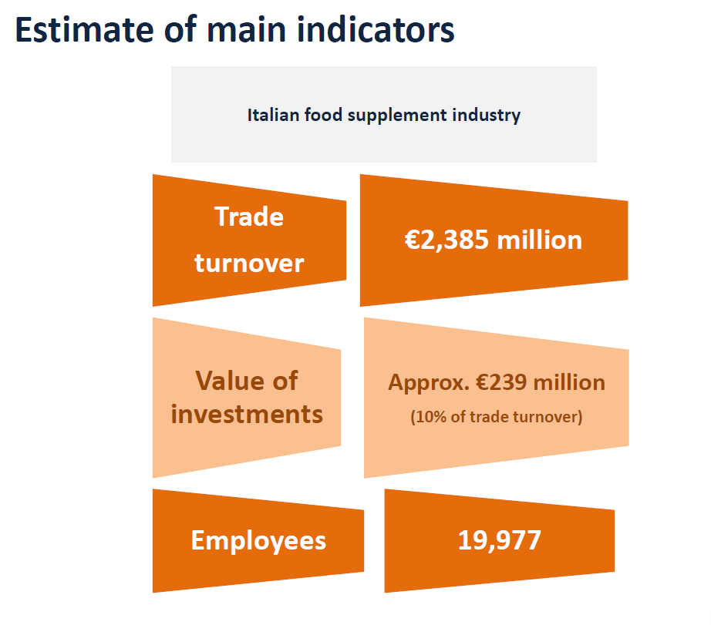
Non solo tradizione

Slide 12
Il panorama
2
Lorenzo Morelli- UCSC- Nuovi lavori in agricoltura

Slide 13
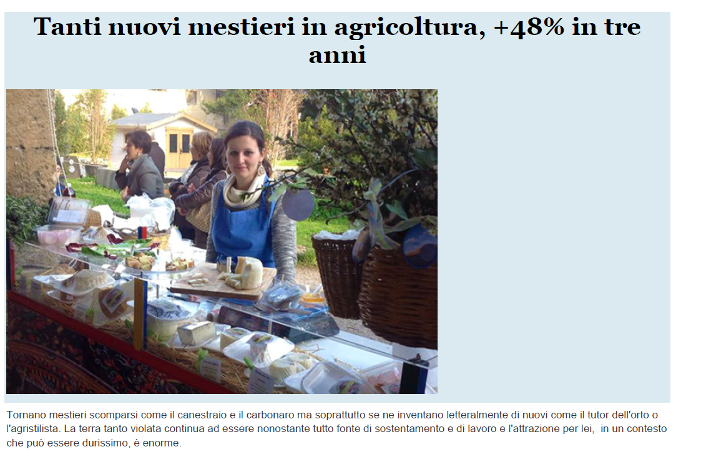
2
Lorenzo Morelli- UCSC- Nuovi lavori in agricoltura

Slide 14
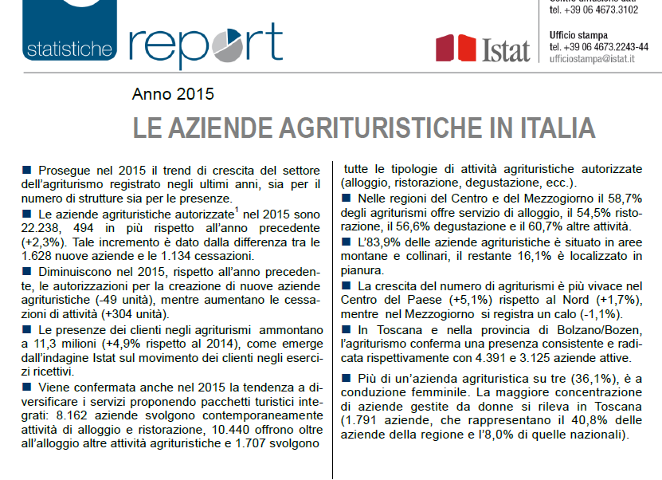
2
Il diavolo è nei numeri

Slide 15
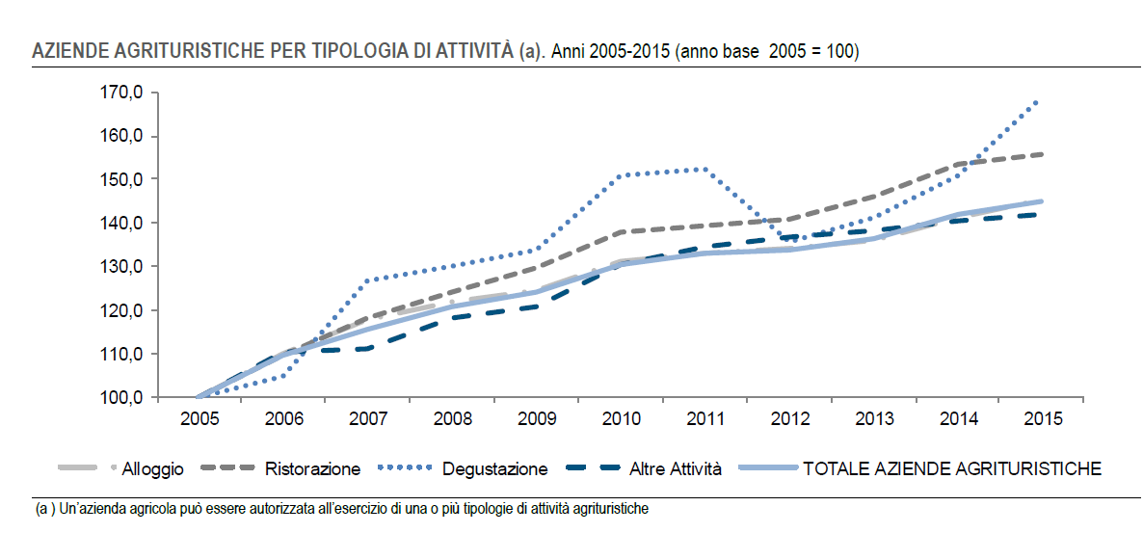
2
Il diavolo è nei numeri

Slide 16
I bisogni
3
Lorenzo Morelli- UCSC- Nuovi lavori in agricoltura
Lorenzo Morelli - UCSC Nuovi lavori in agricoltura

Slide 17
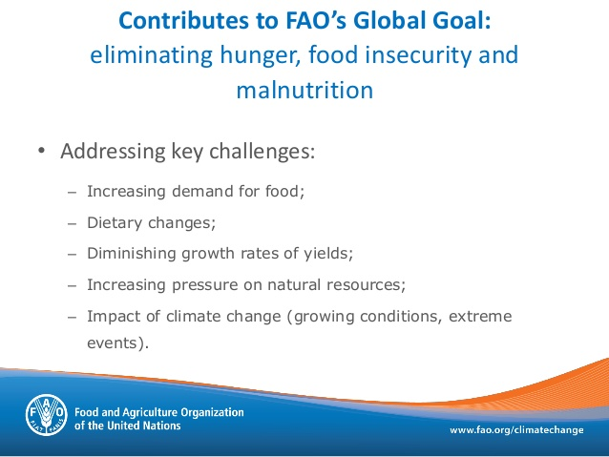
3
Lorenzo Morelli- UCSC- Nuovi lavori in agricoltura
Lorenzo Morelli - UCSC Nuovi lavori in agricoltura

Slide 18
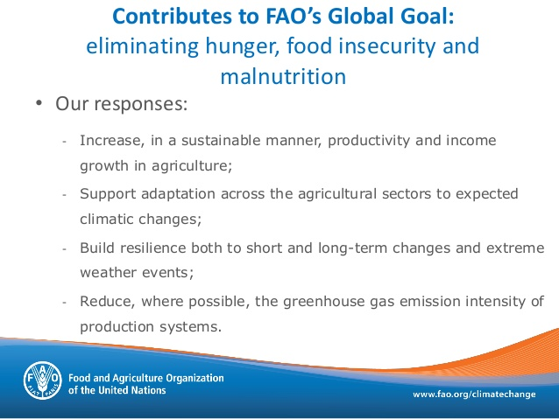
3
Lorenzo Morelli- UCSC- Nuovi lavori in agricoltura
Lorenzo Morelli - UCSC Nuovi lavori in agricoltura

Slide 19
Un clima che cambia
CAMBIAMENTI CLIMATICI
I cambiamenti climatici sono oggetto di aspri dibattiti ma i dati meteo, soprattutto quelli relativi alle piogge e alle escursioni termiche dell’ultimo decennio, riportano forti variabilità e tendenze ben chiare.
Una prima conseguenza è la difficoltà a mantenere le stesse procedure colturali: per esempio, il mais, vero carburante delle produzioni zootecniche, ha necessità idriche molto elevate, che potrebbero comprometterne il futuro come principale fonte alimentare per la nostra zootecnia. Potrebbe essere compromesso un settore che parte dal mais e, attraverso il latte, finisce ai nostri formaggi Dop, fiore all’occhiello del nostro agro-alimentare.
Da qui il bisogno di nuove professionalità, capaci di gestire i nuovi sistemi di irrigazione, basati su sensori di umidità, centraline di raccolta dati, software di analisi e così via. Professionalità multi-disciplinari, dove l’agronomia va a braccetto con l’informatica. Le “job vacancies” legate al tema “climate changes” riportate dai siti internazionali di cacciatori di teste sono, da alcuni anni, misurate in migliaia. Uno stimolo anche per il mondo accademico, che dovrà aggiornare la propria offerta formativa per la preparazione di questo tipo di nuova professionalità.
3
Lorenzo Morelli- UCSC- Nuovi lavori in agricoltura
Lorenzo Morelli - UCSC Nuovi lavori in agricoltura

Slide 20
I bisogni
4
Lorenzo Morelli- UCSC- Nuovi lavori in agricoltura
Lorenzo Morelli - UCSC Nuovi lavori in agricoltura

Slide 21
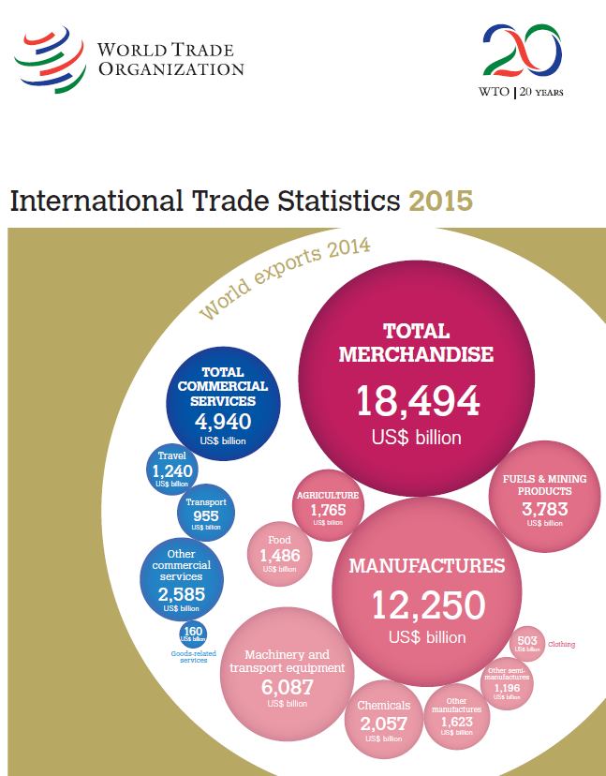
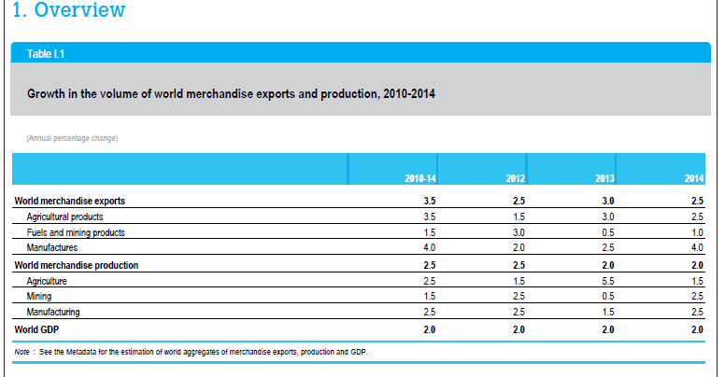
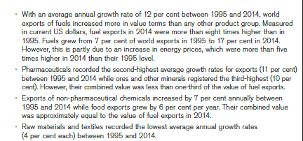
4
Lorenzo Morelli - UCSC Nuovi lavori in agricoltura
Lorenzo Morelli- UCSC- Nuovi lavori in agricoltura

Slide 22
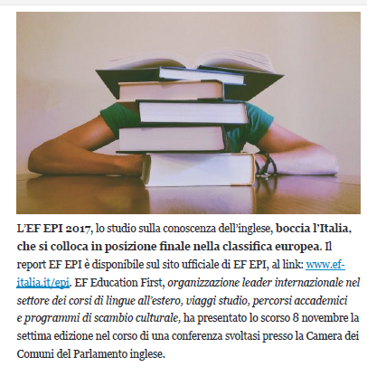
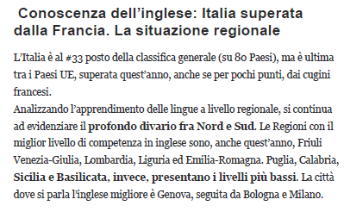
Ricordate i dati sull’esportazione del «food made in Italy?»
4
Lorenzo Morelli- UCSC- Nuovi lavori in agricoltura
Lorenzo Morelli - UCSC Nuovi lavori in agricoltura

Slide 23
5
Le risposte
Lorenzo Morelli- UCSC- Nuovi lavori in agricoltura
Lorenzo Morelli - UCSC Nuovi lavori in agricoltura

Slide 24
LE SOSTENIBILITÀ AMBIENTALI E SOCIALI
Un sistema agro-alimentare sempre più attento al rispetto dell’ambiente non può prescindere dal considerare l’elemento primo, cioè le persone che vi lavorano. Spesso i servizi sociali che sono presenti nei comprensori a vocazione agraria sono insufficienti o difficili da utilizzare (ospedali e scuole distanti, per fare un esempio). Questo non favorisce il ricambio generazionale indispensabile per la continuazione delle attività agricole e la loro evoluzione verso pratiche più aggiornate.
L’attenzione all’impatto eco-ambientale è l’altra faccia della medaglia. Bisogna formare nuovi professionisti dell’agro-alimentare che riescano a far mantenere gli attuali livelli di produzione con un ridotto impatto ambientale, senza però cadere nella trappola di un “ambientalismo romantico”, che non può essere compatibile con le necessità di mantenere dei livelli produttivi e qualitativi elevati.
Nell’agro-alimentare vi sono molti miti da sfatare: non tutti sanno che uno dei primi sequestri del 2017 da parte dell’autorità competente per la presenza di micotossine è stato di un alimento biologico. Coltivare in regime bio non è di per sé garanzia di sicurezza totale né può garantire le quantità di prodotto necessarie a un Paese come l’Italia.
5
Lorenzo Morelli- UCSC- Nuovi lavori in agricoltura
Lorenzo Morelli - UCSC Nuovi lavori in agricoltura

Slide 25
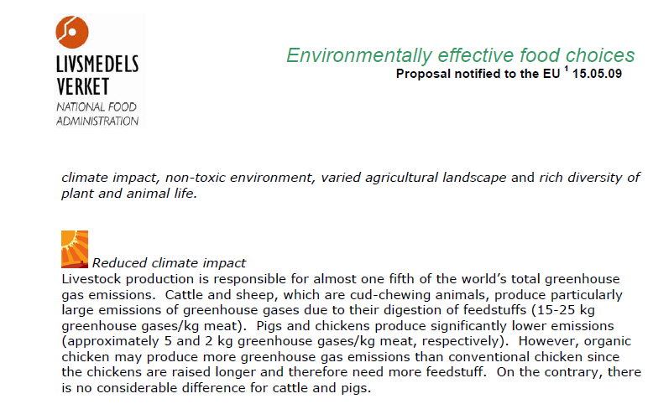

5
Lorenzo Morelli- UCSC- Nuovi lavori in agricoltura
Lorenzo Morelli - UCSC Nuovi lavori in agricoltura

Slide 26
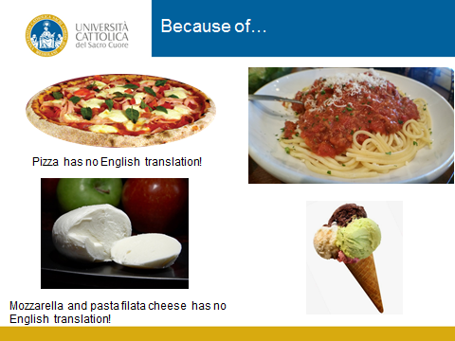
I MERCATI ESTERI
6
Lorenzo Morelli- UCSC- Nuovi lavori in agricoltura
Lorenzo Morelli - UCSC Nuovi lavori in agricoltura

Slide 27
6
I MERCATI ESTERI
L’ultima sfida, quella del mercato mondiale, si potrebbe anche definire “piccolo è bello ma a volte anche no”. I mercati orientali sono estremamente rilevanti sia come massa di potenziali consumatori che come reddito pro capite di frazioni sempre più elevate della popolazione. Tuttavia la complessità delle norme, la distanza di questi mercati, le difficoltà insite in culture profondamente diverse rendono difficile per la micro e piccola azienda agro-alimentare italiana (molte sono a livello di artigianato) sfruttare queste potenzialità.
Anche in questo caso la formazione di professionalità “miste” fra tecnologi alimentari e laureati di area economica potrà creare degli “export manager” in grado di affiancare e aiutare le nostre aziende alimentari.
.
Lorenzo Morelli- UCSC- Nuovi lavori in agricoltura
Lorenzo Morelli - UCSC Nuovi lavori in agricoltura

Slide 28
Il sistema agroalimentare italiano è, quindi, alla ricerca di nuovi profili professionali, con tre parole d’ordine: multidisciplinarietà, trasversalità, pluralità di competenze
3 parole che esprimono lo stesso concetto
Lorenzo Morelli- UCSC- Nuovi lavori in agricoltura

Slide 29
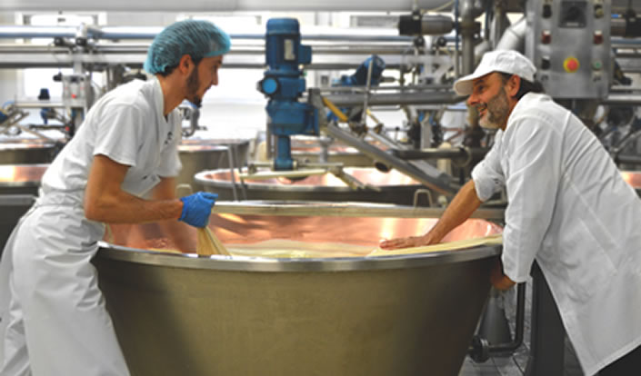
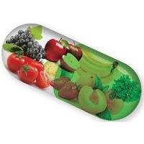
Tradition and Innovation
:
Lorenzo Morelli- UCSC- Nuovi lavori in agricoltura

Slide 30
Grazie
Domande?
Puoi trovarmi qui:
:
lorenzo.morelli@unicatt.it
Lorenzo Morelli- UCSC- Nuovi lavori in agricoltura

